Slide 1

La Juventud

Slide 2
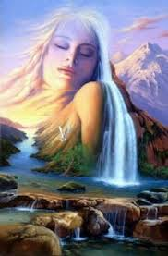
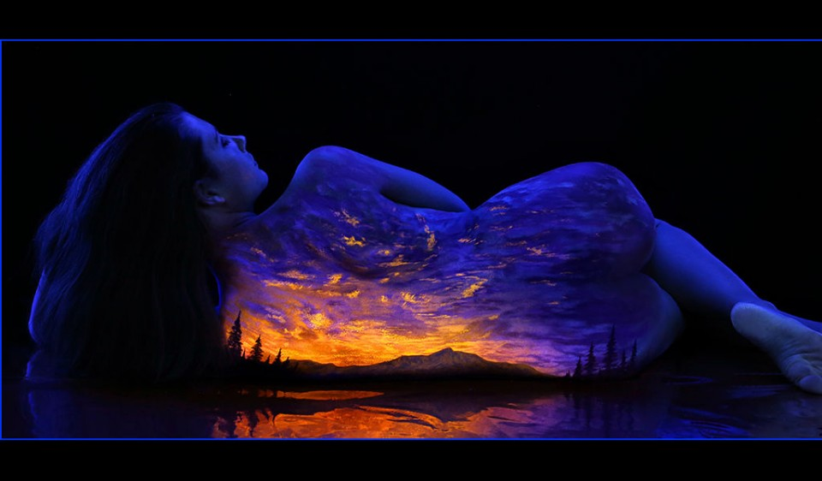
la juventud es una religión de la que uno siempre acaba por apartarse. André Murax

Slide 3

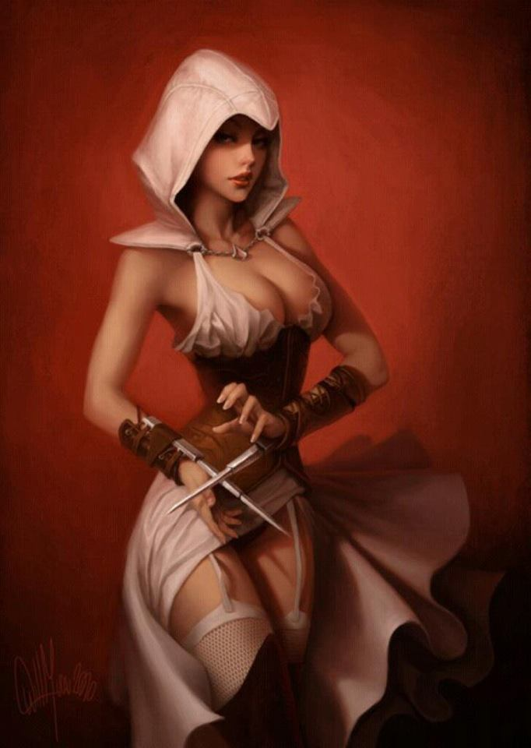
La juventud es el tiempo para estudiar la sabiduría
Rousseau

Slide 4

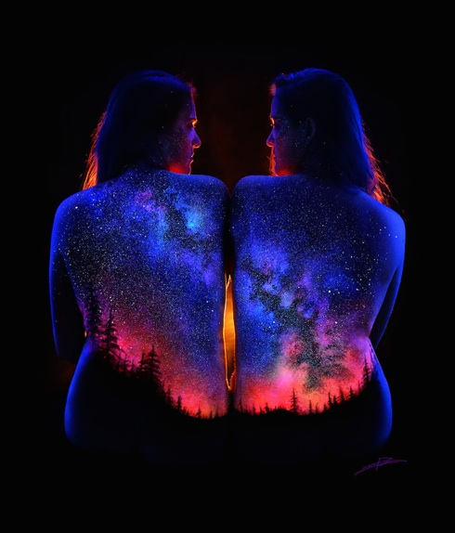
Los deseos del joven muestran las virtudes futuras del hombre.
Cicerón

Slide 5
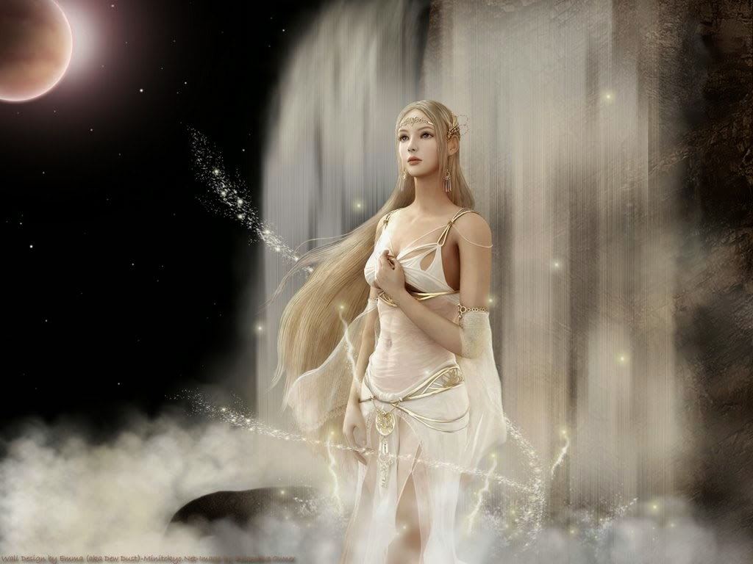
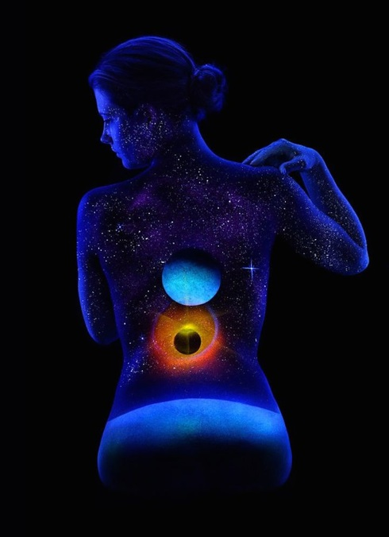
Joven no desperdicies la experiencia que te va dejando la vida, aprende a ser humilde y las aprovecharás mejor.
Cicerón

Slide 6


La juventud es la única edad en la que vivimos con plena conciencia;
la vejez no tiene más que una semi nconsciencia de la vida.
Schopenhauer

Slide 7


Los jóvenes de una nación son los depositarios de la posteridad.
Benjamín Disraelí

Slide 8


Jóvenes prepárense para la acción y no para el placer, porque el placer declina y la acción sobresale.
V. R. De la Torre

Slide 9
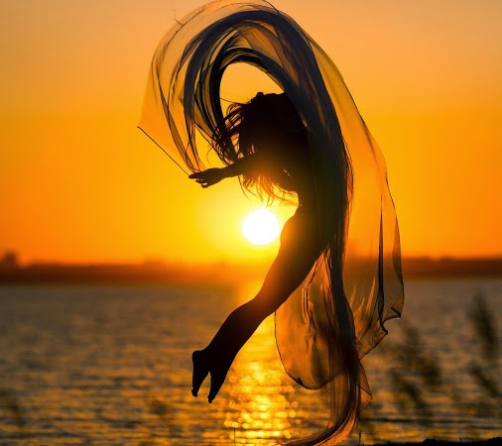
La juventud cree muchas cosas que son falsas;
la vejez duda de muchas cosas que son verdaderas.

Slide 10


Las pasiones en la juventud, son vicios en la vejez

Slide 11

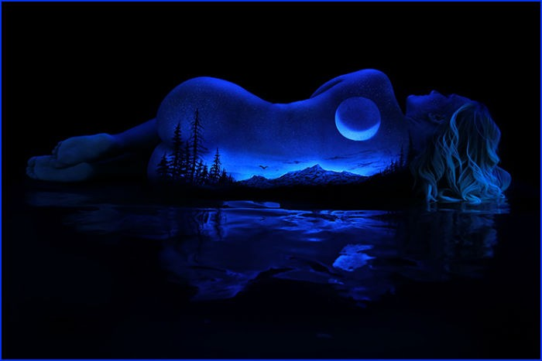
Podrás recuperar cualquier cosa que hayas perdido,
menos el tiempo de tu juventud.
San Patricio

Slide 12



Diseño: Amore
Tema: La Juventud
Música: Only You
Interprete: Giovanni Marradi
Amore

Slide 13



Accede a la sección que desees desde aquí:
Propia Creación
De la Red
Dedicatorias | Fechas Especiales | Graciosos
Historia y Arte | Lugares | Musicales
Naturaleza y Ciencias | Política | Reflexión
Religiosos | Románticos | Salud
Dedicatorias | Fechas Especiales | Graciosos
Historia y Arte | Lugares | Musicales
Naturaleza y Ciencias | Política | Reflexión
Religiosos | Románticos | Salud
Si deseas recibir pps periódicamente en tu correo electrónico subscríbete aquí:

